Slide 1
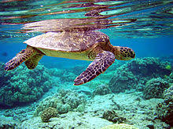
সবাইকে স্বাগতম

Slide 2
পরিচিতি
মোঃ আতাউর রহমান
সহকারী শিক্ষক বিএসসি, বিএড,
খালিশা বেলপুকুর স্কুল এন্ড কলেজ ,
সৈয়দপুর, নীলফামারী।
বিষয়ঃ
Ataur, Nilphamari

Slide 3
বায়ু মাধ্যম
পানি মাধ্যম
Ataur, Nilphamari

Slide 4
বায়ু মাধ্যম
N
90⁰
O
θ_{c}
N'
পানি মাধ্যম
সংকট কোণ বা ক্রান্তিকোণ θ_{c}

Slide 5
বায়ু মাধ্যম
N
90⁰
O
N'
পানি মাধ্যম
পূর্ণ অভ্যন্তরীণ প্রতিফলন
Ataur, Nilphamari
Ataur, Nilphamari

Slide 6
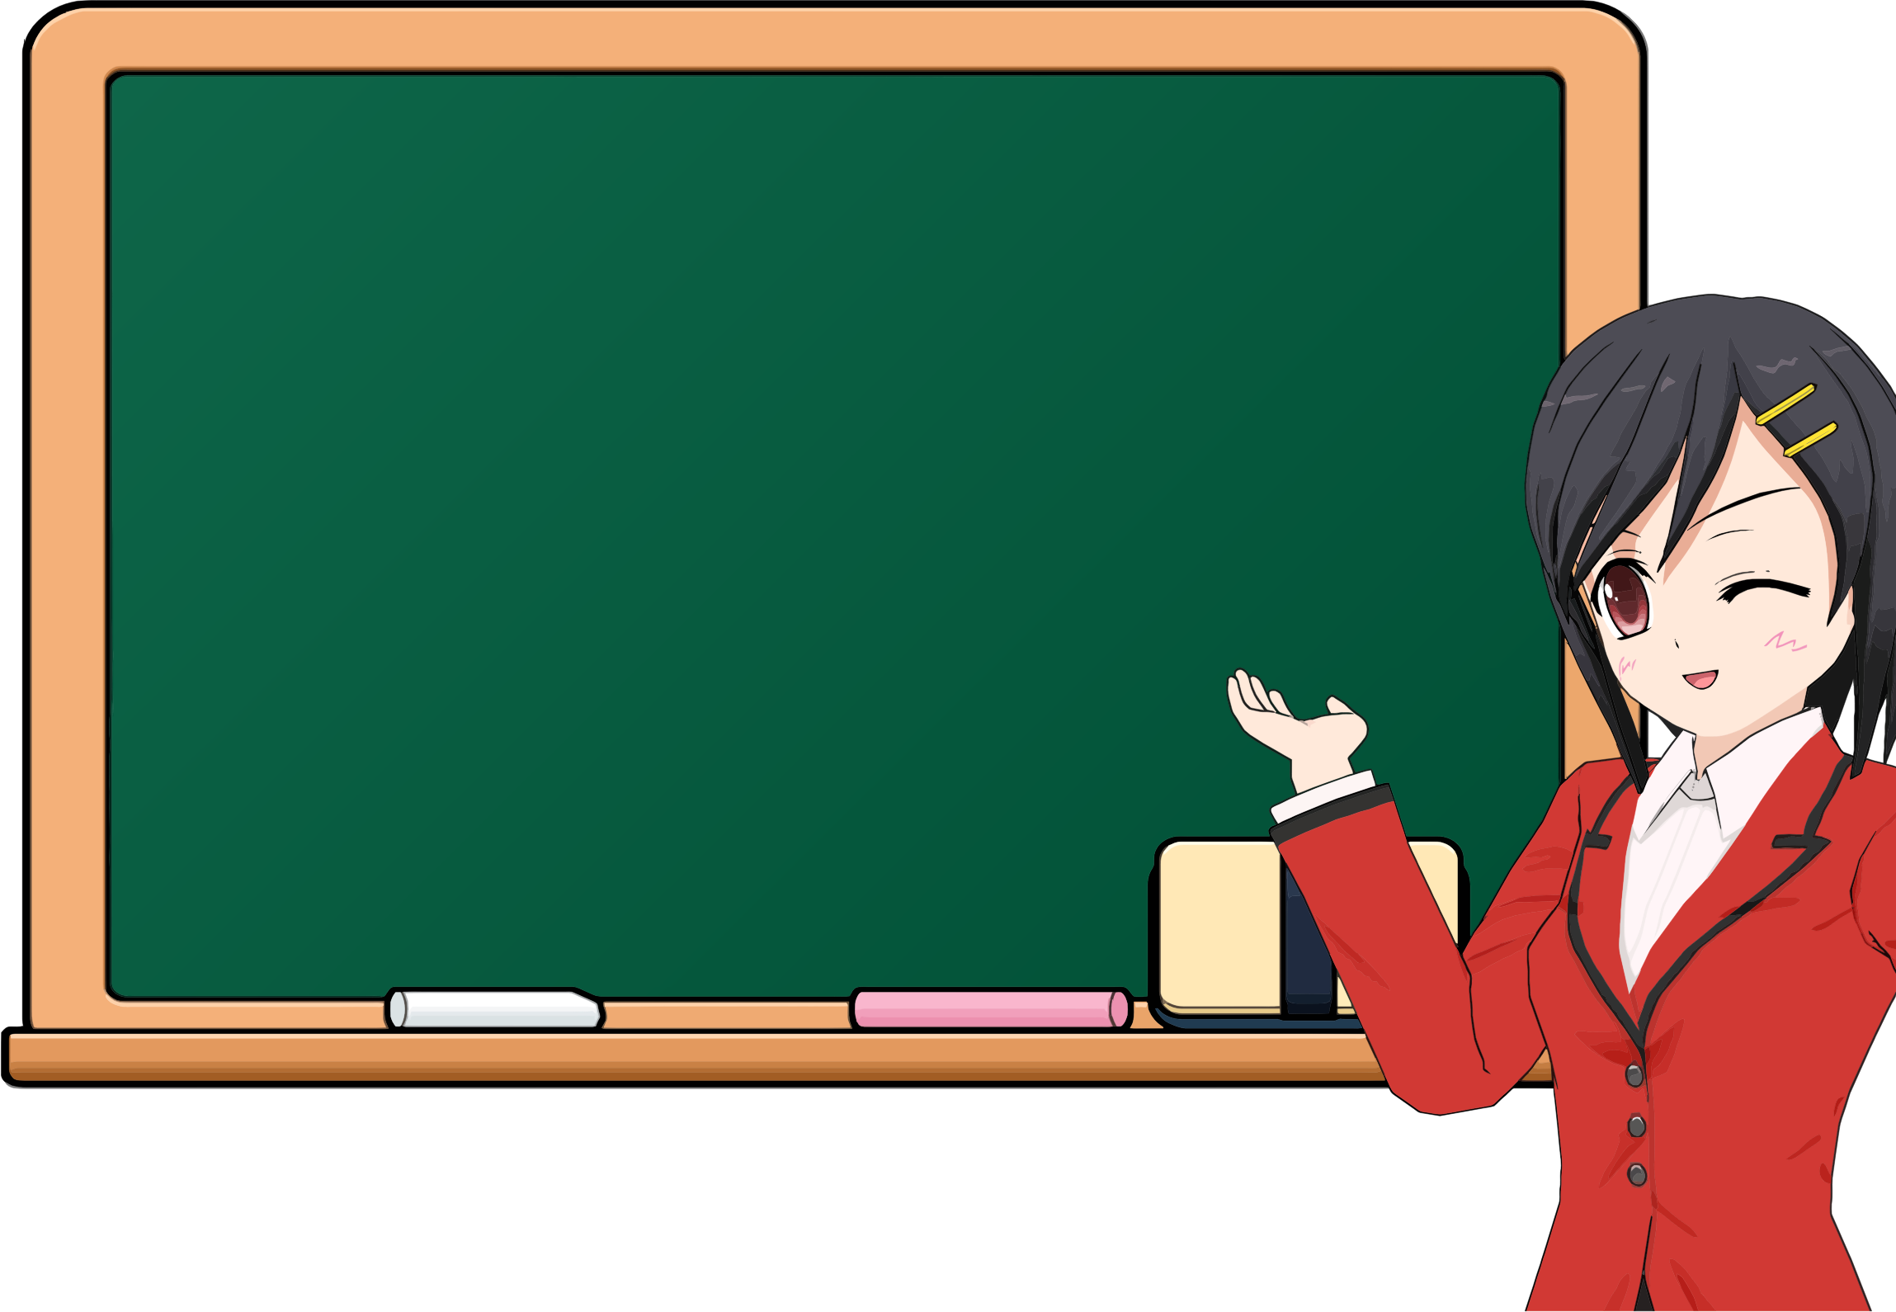
আজকের পাঠ
পূর্ণ অভ্যন্তরীণ প্রতিফলন
Ataur, Nilphamari

Slide 7
শিখনফল
এই পাঠ শেষ শিক্ষার্থীরা-----
১। ক্রান্তিকোণ কী বলতে পারবে।
২। চিত্রসহ পূর্ণ অভ্যন্তরীণ প্রতিফলন ব্যাখ্যা করতে পারবে।
৩। পূর্ণ অভ্যন্তরীণ প্রতিফলনের বাস্তব উদারহণ বর্ণনা করতে পারবে।
Ataur, Nilphamari

Slide 8
ভিডিও ক্লীপটি দেখ
Ataur, Nilphamari

Slide 9
N
বায়ু মাধ্যম
Q'
O
Q
N'
পানি মাধ্যম
আলোক রশ্মি ঘন মাধ্যম থেকে হালকা মাধ্যমে যাওয়ার সময় অভিলম্ব থেকে দূরে সরে যায়।
Ataur, Nilphamari

Slide 10
N
বায়ু মাধ্যম
90⁰
O
Q'
Q
θ_{c}
N'
পানি মাধ্যম
প্রতিসরণ কোণ ৯০^{০} হয় যে আপতন কোনের জন্য তাকে ক্রান্তিকোণ বা সংকোট কোণ বলে।
আপতিত আলোক রশ্মি পুর্বের চেয়ে বড় কোনে আপতিত হলে প্রতিসরিত রশ্মি একসময় বিভেদ তল ঘেষে চলে যায়। এ সময় প্রতিসরন কোণের মান ৯০^{০} হয় ।
Ataur, Nilphamari

Slide 11
একক কাজ
সময়ঃ ৫ মিনিট
ক্রান্তিকোণ কাকে বলে?
Ataur, Nilphamari

Slide 12
N
বায়ু মাধ্যম
90⁰
P'
O
Q'
R
Q
R'
θ_{c}
P
N'
পানি মাধ্যম
Ataur, Nilphamari

Slide 13
সময়ঃ ১০ মিনিট
দলীয় কাজ
চিত্র অংকন করে পূর্ণ অভ্যন্তরীণ প্রতিফলন
ব্যাখ্যা কর।
Ataur, Nilphamari

Slide 14
পূর্ণ অভ্যন্তরীণ প্রতিফলনের বাস্তব উদারহণ
Ataur, Nilphamari

Slide 15
বাস্তব জীবনে পূর্ণ অভ্যন্তরীন প্রতিফলন
Ataur, Nilphamari

Slide 16
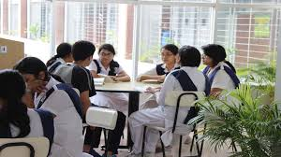
দলীয় কাজ
সময়ঃ ৬ মিনিট
মরীচিকা সৃষ্টি হয় কেন?চিত্রসহ ব্যাখ্যা কর।
Ataur, Nilphamari

Slide 17
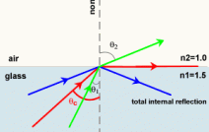
মূল্যায়ন
ক. সংকট কোণ বা ক্রান্তিকোণ কাকে বলে?
খ. পূর্ণ অভ্যন্তরীণ প্রতিফলনের শর্ত দুইটি লিখ।
গ. ক্রান্তিকোণের থেকে বড় কোণে আপতিত আলোক রশ্মির ক্ষেত্রে কী ঘটবে? ব্যাখ্যা কর।
খ. পূর্ণ অভ্যন্তরীণ প্রতিফলনের বাস্তব উদারহণ দাও।
Ataur, Nilphamari

Slide 18
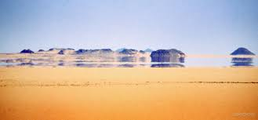
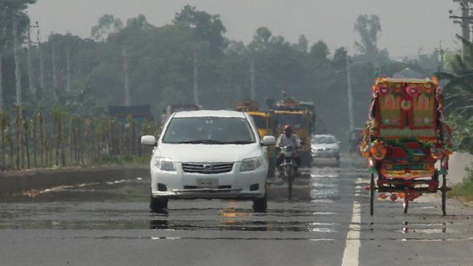
বাড়ির কাজ
মরুভুমিতে বা পিচ ঢালা রাস্তায় উক্ত ঘটনা সৃষ্টির কারন কী ? চিত্র সহ ব্যাখ্যা কর।
Ataur, Nilphamari

Slide 19
সবাইকে ধন্যবাদ
Ataur, Nilphamari

